Slide 1
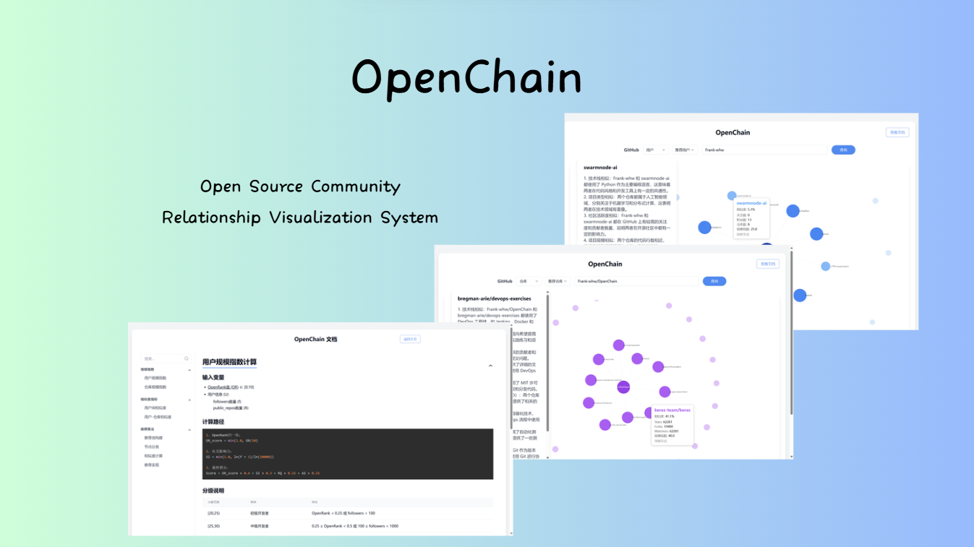
OpenChain
开源社区双向选择与协作推荐系统
队伍名称：DataThinkers
队长：王宏伟
队员：詹江叶煜

Slide 2
目录
01
Agenda
02
项目背景
03
项目主要方向与研究内容
04
关键技术与应用场景
05
预期成果

Slide 3
项目背景
01

Slide 4

案例分析：
案例一：游戏开发引擎 Unity
Unity是GitHub上备受瞩目的开源游戏开发引擎，凭借其功能全面及易用性，广受众多游戏开发者及小型工作室青睐。这些对游戏开发怀有浓厚兴趣的开发者，视Unity开源项目为理想的平台。他们得以利用Unity丰富的代码库，打造多样化的游戏作品，涵盖从2D休闲游戏至3D大型角色扮演游戏等各类别。例如，热门手机游戏《纪念碑谷》便是采用Unity开发而成，进一步丰富了游戏开发的生态环境。
开发者选择 Unity 这个项目，为其带来了丰富的游戏案例和改进建议。随着越来越多开发者的参与，Unity 开源社区不断壮大，不仅有核心引擎代码的改进，还出现了许多基于 Unity 的插件和工具，进一步完善

Slide 5
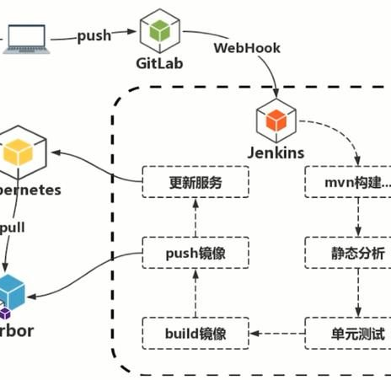
案例分析：
案例二：Kubernotes
从小众工具到云原生应用领域的核心项目
Kubernetes 是一个用于容器编排的开源项目，最初由谷歌开发并开源。最初，其目标是高效地管理容器化的应用程序。这个项目吸引了众多云计算服务提供商和企业的关注，因为它能够帮助企业更好地管理和部署应用。随着项目的不断完善，更多的开发者和企业被吸引过来。例如，许多初创公司选择 Kubernetes 来构建自己的云原生应用架构，因为它提供了强大的容器编排功能。这些公司的开发者在使用过程中会遇到各种问题并解决它们，他们将这些经验和改进反馈给社区。这种人和项目之间的双向选择形成了一个良性循环，使得 Kubernetes 开源社区不断发展壮大，从一个小众的容器编排工具发展成为云原生应用领域的核心项目，推动了整个云计算行业的发展。

Slide 6
开源生态中的核心要素
结论：在开源生态中，“人”和“项目”是两大核心因素。人和项目的双向选择构成了开源社区蓬勃发展的基础。
01.
用户和项目之间的匹配
02.
项目与项目间的协作潜力
项目
人
为项目寻找适合的贡献者，促进项目的蓬勃发展
贡献者为爱发电，选择适合自己的项目
03.
用户和用户之间的互动关系

Slide 7
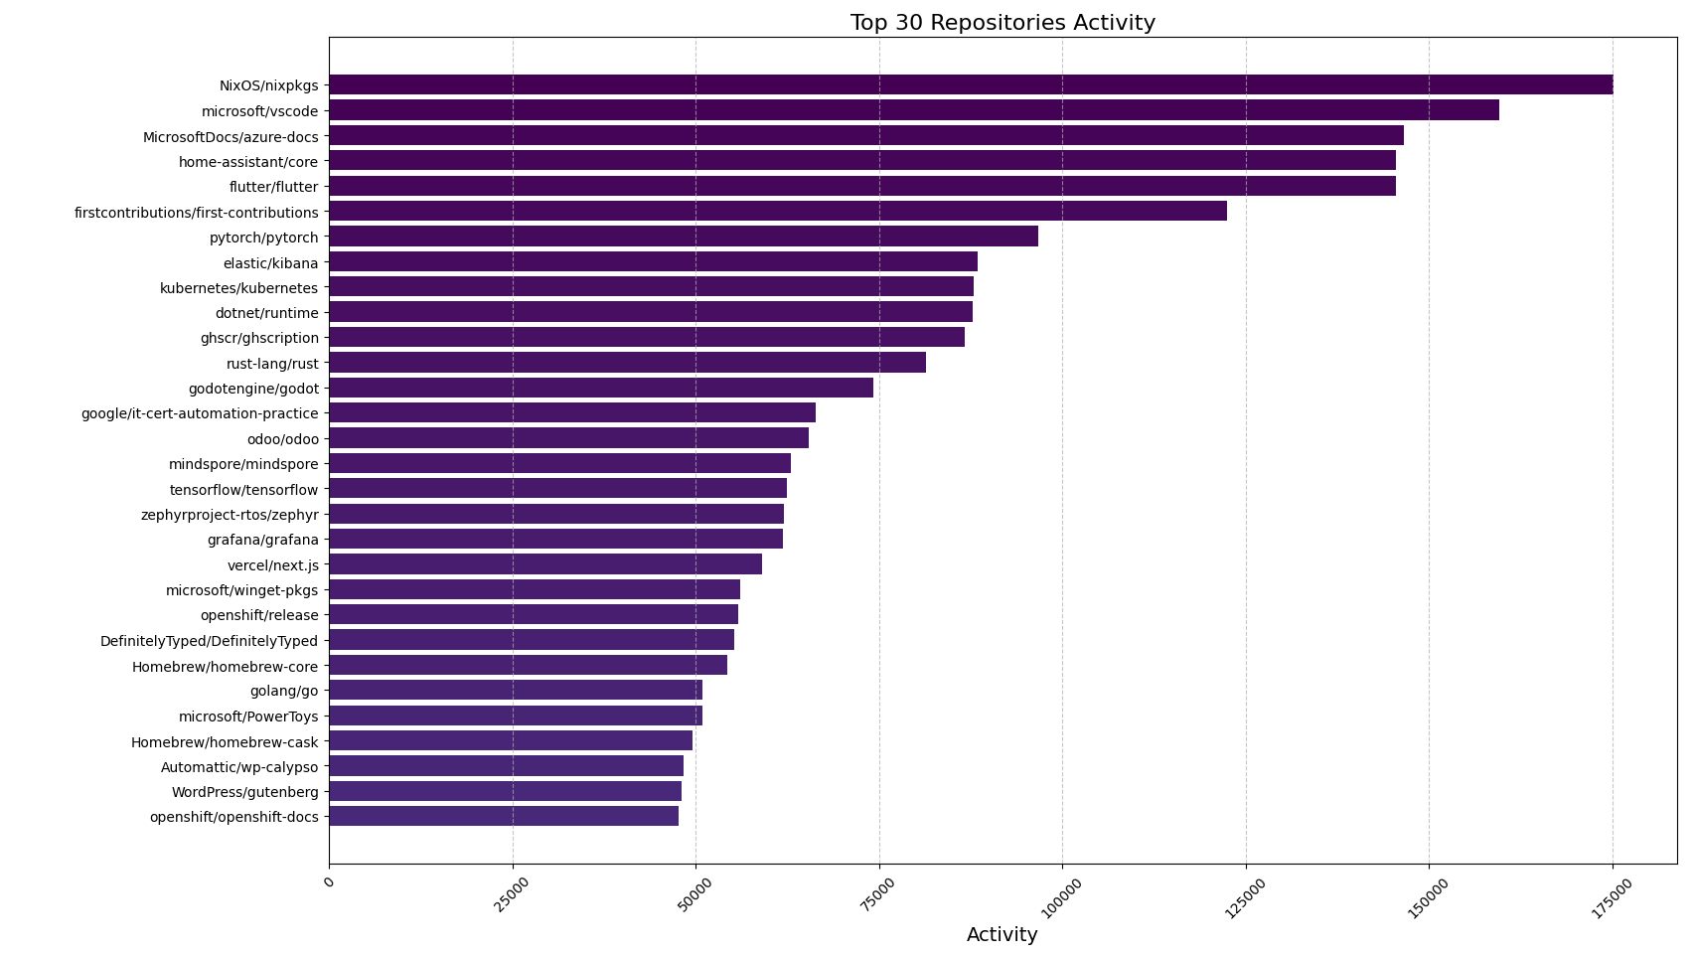
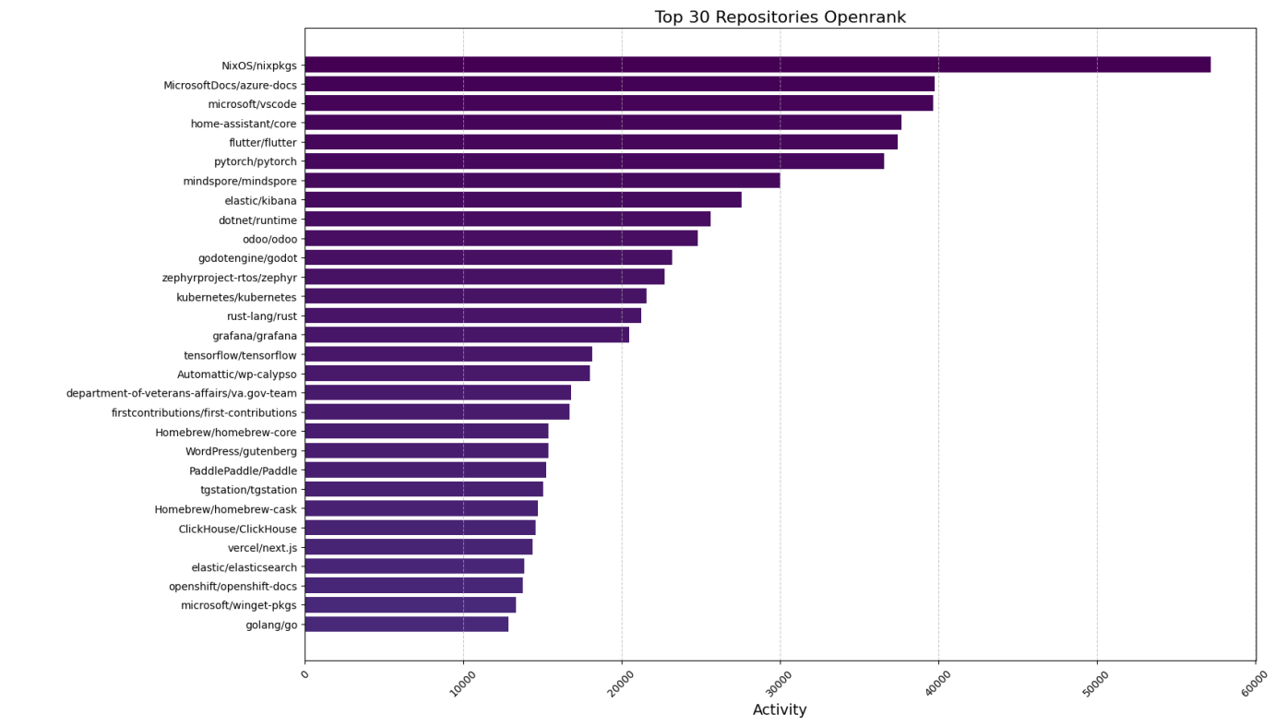
开源生态中的核心要素
对给定仓库相关仓库的活跃度排名统计
对给定仓库相关仓库的Openrank排名统计

Slide 8
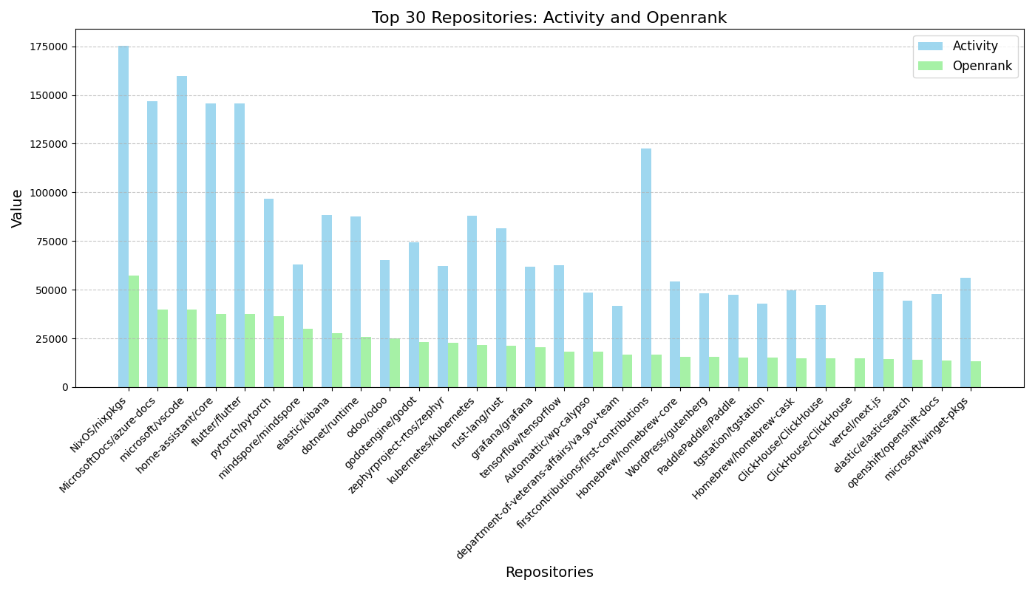
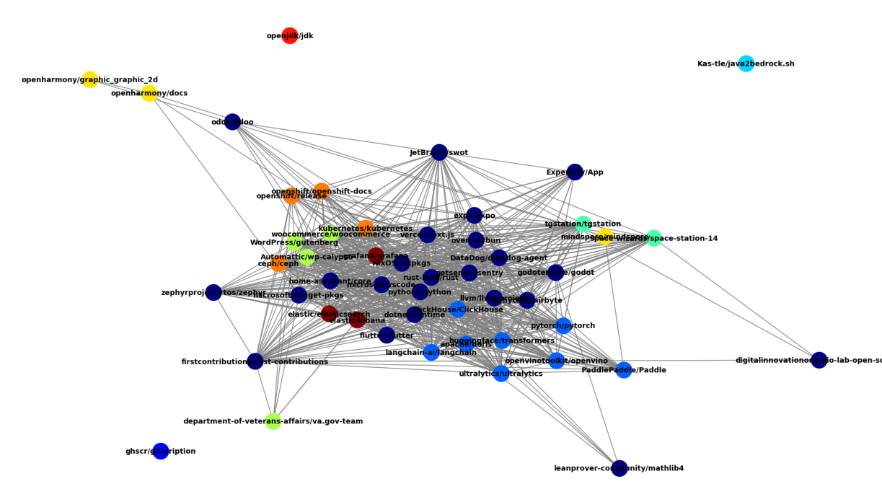
开源生态中的核心要素
基于活跃度及Openrank数据的活跃指数分析
基于共同作者数量和共同标签的相似度分析

Slide 9
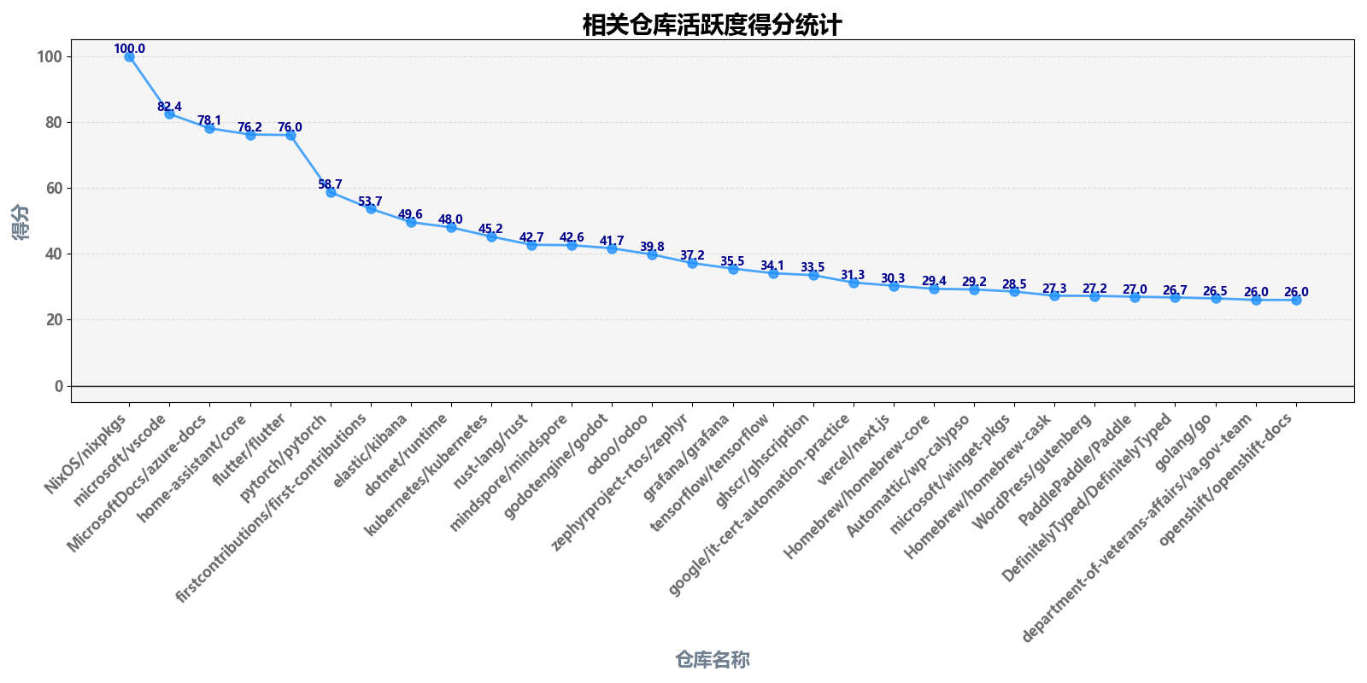
开源生态中的核心要素
活跃度得分统计图

Slide 10
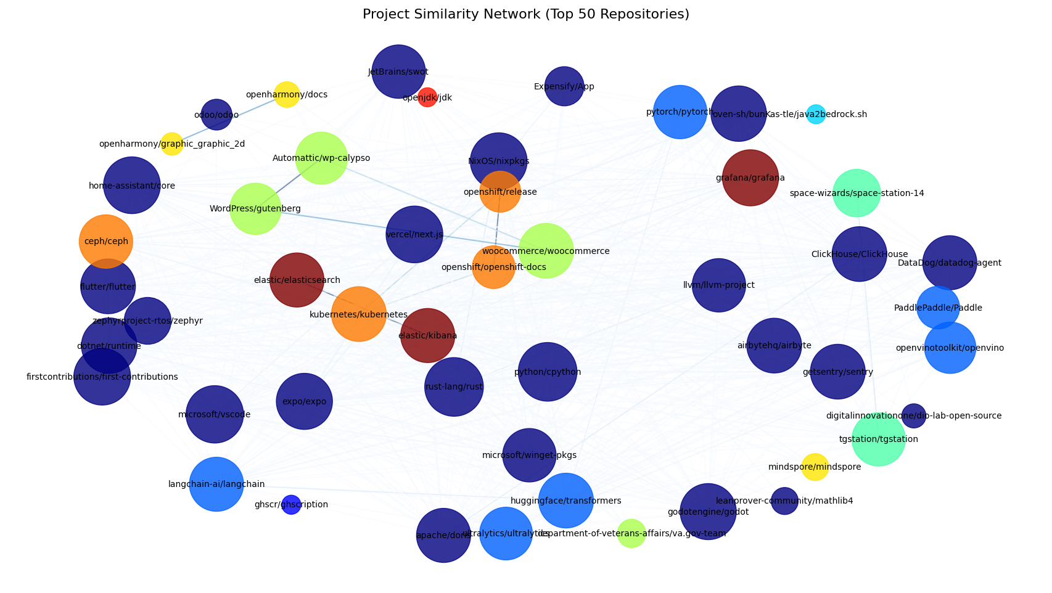
开源生态中的核心要素
项目相似度网络图

Slide 11
目标与任务
本项目旨在探索 项目和项目、人和人、项目和人 这三种关系，构建开源社区协作推荐系统，
帮助实现更高效的资源匹配和更紧密的社区协作，我们把这个系统命名为OpenChain。
项目与项目
项目与人
构建开源项目协作网络
双向选择推荐系统
01
02
03
人与人
贡献者协作潜力与好友推荐

Slide 12
项目主要方向
02
项目与项目：构建开源项目协作网络
人与人：贡献者协作潜力与好友推荐
项目与人：双向选择推荐系统

Slide 13
1. 项目与项目：构建开源项目协作网络
01
02
目标：
任务描述：
挖掘项目之间的协作潜力，为开源社区的资源整合提供建议。
构建一个项目协作网络，将各个项目作为网络中的节点。设计“协作潜力值” 指标，并将其作为连接节点的边的权重。针对项目协作网络中的给定节点，采取如K-Means等聚类分析方法，寻找与其邻近的节点，进而为该给定节点所代表的项目，推荐合适的其他项目。

Slide 14
1. 项目与项目：构建开源项目协作网络
01
02
数据收集
特征建模
使用 OpenDigger 及网络爬虫技术，获取项目相关数据，如仓库活跃度、贡献者名单、 Openrank值等。整合并清洗这些数据。
对提取到的关键特征进行加权分析，设计“协作潜力值”指标。使用如K-Means聚类分析算法计算项目间的关联度。
03
04
网络建模与分析
成果展示
使用 EasyGraph 构建项目协作网络。以开源项目作为节点，以项目协作潜力值作权重，可视化展现在用户面前，借以识别自然形成的项目协作群组。
1：可视化项目协作网络。
2：展示潜在协作项目的推荐列表。
3：提供基于项目的联合发布建议。

Slide 15
2. 人与人：贡献者协作潜力与好友推荐
目标：
分析贡献者之间的协作潜力，为开发者推荐适合的协作者或好友，促进社区内的合作与互动。
任务描述：
在这个推荐系统中，我们将构建贡献者协作网络，其中贡献者作为节点，设计“协作强度”指标作为边，通过EasyGraph分析社区结构，识别潜在的协作关系，为给定用户推荐合适的好友。
根据用户在GitHub平台上的活跃度不同，应设计不同的推荐策略——
①如果用户在平台较为活跃，并参与了较多的项目，就可以根据他所参与的项目的共同贡献者，基于共同开发项目数量、活跃日期与时间、活跃度等指标衡量贡献者协作强度，从而推荐好友。
②如果用户在平台不活跃，参与项目很少，则尝试根据其感兴趣的项目（star过的项目）寻找其可能感兴趣的开发者。

Slide 16
2. 人与人：贡献者协作潜力与好友推荐
01
02
数据收集
网络建模
利用Opendigger接口及爬虫技术，提取贡献者的提交记录、PR 参与度、评论互动等数据。获取每位贡献者参与过的项目特征和活跃领域关键词。数据整理、清洗。
构建贡献者协作网络：以贡献者作为节点，以“协作强度”作为边。通过 EasyGraph 分析社区结构，识别潜在的协作关系。
03
04
聚类分析
成果展示
在网络建模图中，使用 K-Means 或 DBSCAN 聚类算法识别自然形成的兴趣群组。设计PageRank 算法推荐协作者，并提供具体推荐理由。
1：可视化贡献者协作网络与兴趣分布图。
2：展示推荐的好友或协作者列表。
3：提供具体推荐理由。

Slide 17
3. 项目与人：双向选择推荐系统
目标：
搭建一套推荐系统，帮助开发者找到适合的项目，同时帮助项目吸引适合的贡献者。
任务描述：
①给定特定的项目，可经过“项目---项目---人”的路径进行匹配。即对于目标项目节点，在项目协作网络中遍历其邻近的几个节点，统计这些项目中用户的兴趣、技能、历史贡献记录等指标 ，定量分析用户对该项目的协作意愿，最终为项目反馈“协作意愿“较高的用户，作为推荐贡献者。
②给定特定用户，经过“人---人---项目”的路径进行匹配。对于目标用户节点，在贡献者协作网络中遍历邻近节点，统计这些用户参与（或者感兴趣的）项目，统计技术领域、复杂度、活跃度等指标，定量分析项目对用户的可能吸引程度，最终为用户反馈“吸引力”较高的项目，作为推荐项目。

Slide 18
3. 项目与人：双向选择推荐系统
01
02
数据收集与特征建模
推荐算法设计
对项目和贡献者进行特征提取：
项目特征：技术领域、复杂度、活跃度等。
人员特征：兴趣、技能、历史贡献记录等。
基于协同过滤和图算法的推荐模型：
通过遍历项目协作网络、贡献者协作网络，分析贡献者与项目的相似性，并考虑贡献者协作网络对推荐的增强作用。
03
04
动态更新与反馈机制
成果展示
根据贡献者实时操作行为（如接受推荐项目的参与情况）动态调整推荐结果，并引入用户反馈优化推荐逻辑。
1：可视化展示项目与人之间的匹配结果。
2：提供推荐理由和互动数据。

Slide 19
关键技术与应用场景
03

Slide 20
关键技术与使用工具
01
数据分析
04
数据采集
使用 NLP 提取贡献者兴趣领域关键词
聚类分析识别贡献者分组
Opendigger接口
网络爬虫（GitHub网站）
02
推荐算法
05
成果展示
协同过滤结合图分析
PageRank 算法优化推荐权重。
构建可互动式网页
03
网络分析与可视化
使用 EasyGraph 构建网络并分析社区结构。
可视化工具如 Gephi 或 D3.js 展示推荐结果。

Slide 21
可能的应用场景
01
跨项目协作
帮助项目发现技术互补的合作伙伴，实现联合开发。
OpenChain
02
团队构建
为企业或社区负责人，提供快速组建开发团队的工具，推荐技能互补的开发者组合。
03
开源教育
通过好友推荐功能，降低新开发者融入社区的门槛。适用于教学场景。
04
企业创新
关注系统推荐的开源项目，获取行业最新发展动态，为企业创新提供灵感
05
项目推广
系统将高质量开源项目推荐给更多用户，以提高项目的知名度和影响力。

Slide 22
预期成果
04

Slide 23
预期成果
OpenChain
01
02
03
双向推荐系统
社区协作网络分析
技术报告与可视化展示
项目推荐模块
好友推荐模块
项目间协作关系
贡献者间协作潜力
社区关系图谱
数据大屏展示
推荐理由及报告

Slide 24
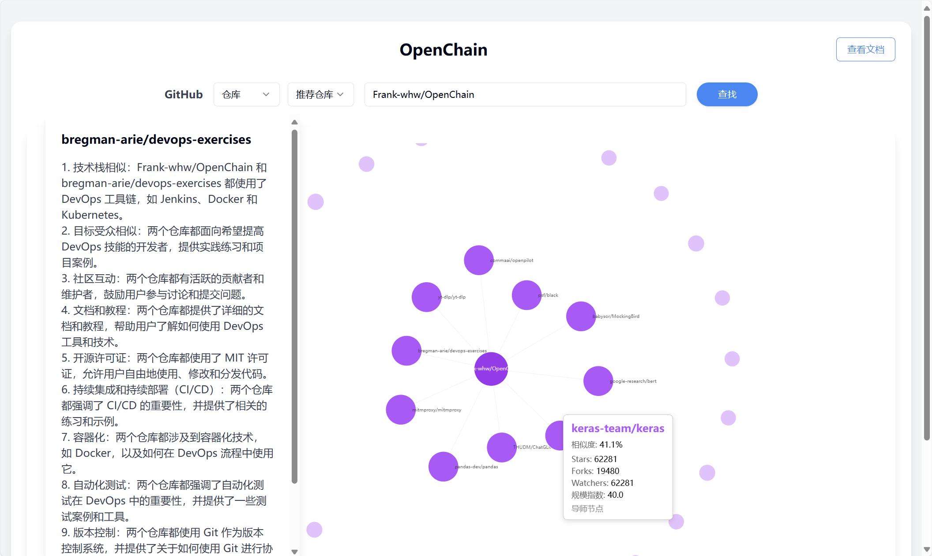
预期成果
We are coming……

Slide 25
推荐算法
05

Slide 26

推荐算法基本思路
01、
算法目标与应用场景
02、
推荐系统的工作原理
03、
用户行为数据的重要性
用户推荐算法旨在通过分析用户行为和偏好，为用户推荐可能感兴趣的商品或内容，广泛应用于电商、视频流媒体等服务中。
推荐系统通常基于用户的历史数据和行为模式，运用机器学习算法预测用户可能感兴趣的新项目，并以此生成个性化推荐列表。
用户行为数据是推荐算法的核心，包括用户浏览、购买、评分等交互信息，这些数据帮助算法理解用户偏好并优化推荐结果。

Slide 27
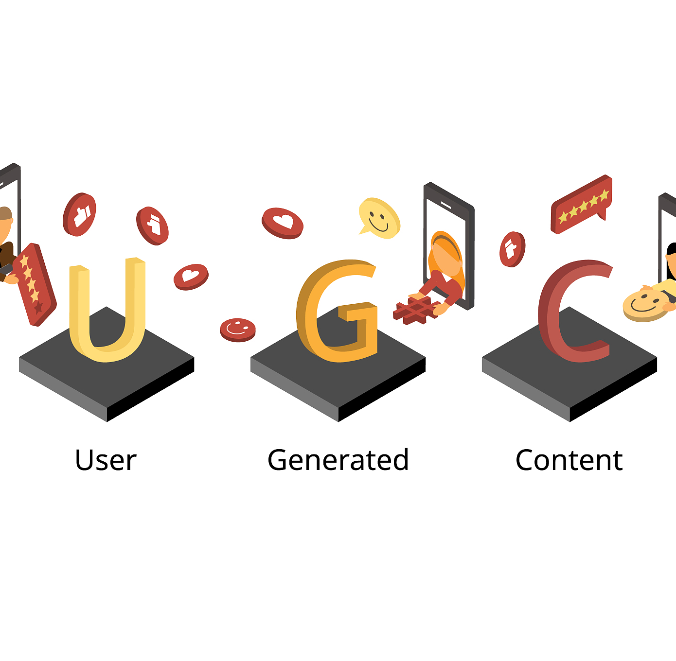
推荐池的构建
规模计算方法
推荐池的规模计算依赖于用户基数、项目种类和历史数据量，通过统计分析确定推荐池的合理大小，以平衡推荐质量和系统性能。
候选集构建策略
候选集构建策略涉及如何从大量项目中筛选出一小部分作为推荐候选，这通常基于项目流行度、用户历史偏好和实时数据。
数据筛选与优化
数据筛选与优化是确保推荐池质量的关键步骤，包括去除重复或质量低下的项目，以及根据用户反馈不断调整推荐策略。

Slide 28



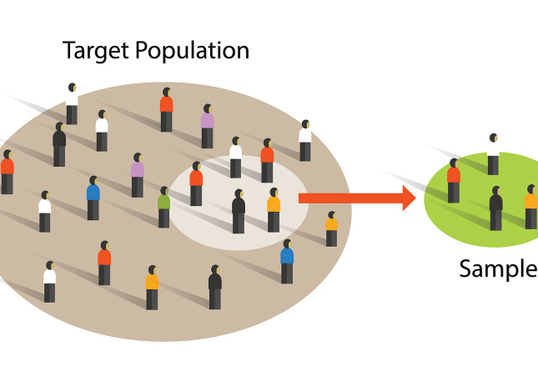
用户推荐算法概述
用户推荐算法的基本思路
推荐池的构建方法
用户兴趣与相似度推荐集生成
用户推荐的分类策略
用户推荐算法的基本思路涉及利用用户的行为数据、关注点以及历史偏好，通过算法模型预测用户可能感兴趣的项目，并生成个性化推荐。
推荐池的构建方法包括规模计算和候选集构建，旨在创建一个包含潜在推荐项目的集合，以便从中筛选出最终的推荐列表。
用户兴趣与相似度推荐集生成是通过分析用户的行为和偏好，结合相似度计算，来构建一个基于用户兴趣和相似用户偏好的推荐集。
用户推荐的分类策略涉及将推荐池中的项目分为核心节点、扩展节点和探索节点，以实现对用户不同需求的精准满足。

Slide 29

用户推荐分类策略
核心节点推荐策略
核心节点推荐策略关注于向用户推荐那些在用户兴趣图谱中占据核心位置的项目，旨在强化用户的满意度和忠诚度。
扩展节点推荐策略
扩展节点推荐策略旨在发现并推荐那些与用户核心兴趣相关但尚未被用户探索的项目，以促进用户兴趣的扩展。
探索节点推荐策略
探索节点推荐策略鼓励用户尝试新的、可能不完全符合其历史兴趣的项目，以增加用户探索新内容的可能性和多样性。

Slide 30





推荐池与候选集构建
规模计算与候选集组成关注于如何确定推荐池的大小，并构建一个包含不同来源和类型的候选集，以确保推荐的多样性和质量。
兴趣相关候选集构建方式通过用户兴趣主题来构建候选集，旨在捕捉用户可能感兴趣的新趋势或类别。
各部分权重设置说明涉及如何根据推荐池中不同候选集的重要性来分配权重（P₁、P₂、P₃），以平衡推荐结果。
规模计算与候选集组成
兴趣相关候选集构建方式
各部分权重设置说明
相似用户候选集构建方式
趋势补充候选集构建方式
相似用户候选集构建方式侧重于基于用户关注的相似性，通过分析用户间共同关注的项目或行为，来构建候选集。
趋势补充候选集构建方式关注于获取当前流行或新兴的趋势，并将这些趋势中的用户或项目作为候选集的一部分，以增加推荐的新颖性。

Slide 31





相似度计算与节点分类
探索节点分类策略
探索节点分类策略通过P₃中的新兴用户来引入新的推荐，增加推荐的探索性，鼓励用户发现新的兴趣点。
核心节点分类策略
核心节点分类策略关注于从推荐池中选取P₁中相似度最高的用户作为核心节点，以确保推荐的精准度。
用户相似度计算方法
推荐集的选择方法
用户相似度计算方法是通过分析用户行为数据、关注点等，采用特定算法来评估用户间的相似度，为推荐算法提供基础数据。
推荐集的选择方法涉及从核心节点、扩展节点和探索节点中选择前N个用户作为最终的推荐集，以平衡推荐的精准度和多样性。
扩展节点分类策略
扩展节点分类策略旨在通过P₂中的高相似度用户来扩大推荐的范围，增加推荐的多样性。

Slide 32





推荐结果优化
01
02
03
04
05
多样性保证策略
动态调整推荐策略
权重调整方法
候选池比例优化
节点分布策略优化
多样性保证策略关注于如何平衡各层级节点数量，确保推荐结果不仅精准而且包含多样化的项目，以满足用户的不同需求。
动态调整推荐策略涉及根据用户的反馈和行为数据，实时调整推荐算法的参数和推荐逻辑，以提高推荐的相关性和满意度。
权重调整方法是指根据推荐效果和用户反馈，动态调整P₁、P₂、P₃等权重比例，以优化推荐池中不同候选集的贡献度。
候选池比例优化关注于调整推荐池中不同候选集的比例，以确保推荐结果的多样性和质量。
节点分布策略优化旨在通过优化推荐池中节点的分布，使得推荐结果更加均匀地覆盖用户的兴趣范围。

Slide 33
仓库推荐算法概述与推荐池构建
仓库推荐算法基本思路
推荐池构建方法
仓库推荐与用户推荐的区别
仓库推荐算法的基本思路与用户推荐类似，但推荐对象从用户转为仓库，通过分析仓库属性、标签等信息，为用户推荐感兴趣的仓库。
推荐池构建方法同样包括规模计算和候选集构建，但特别关注于仓库的属性和主题，以构建一个适合仓库推荐的候选集。
仓库推荐与用户推荐的区别在于推荐对象的不同，仓库推荐算法更侧重于仓库的属性、标签和星标等信息，以满足用户对仓库的需求。
候选集构建方式
权重分配比例
候选集构建方式包括相似仓库、主题相关和趋势补充，旨在构建一个包含不同类型仓库的候选集，以提高推荐的准确性和多样性。
权重分配比例涉及如何根据推荐池中不同候选集的重要性来分配权重（P₁、P₂、P₃），以确保推荐结果的平衡。

Slide 34



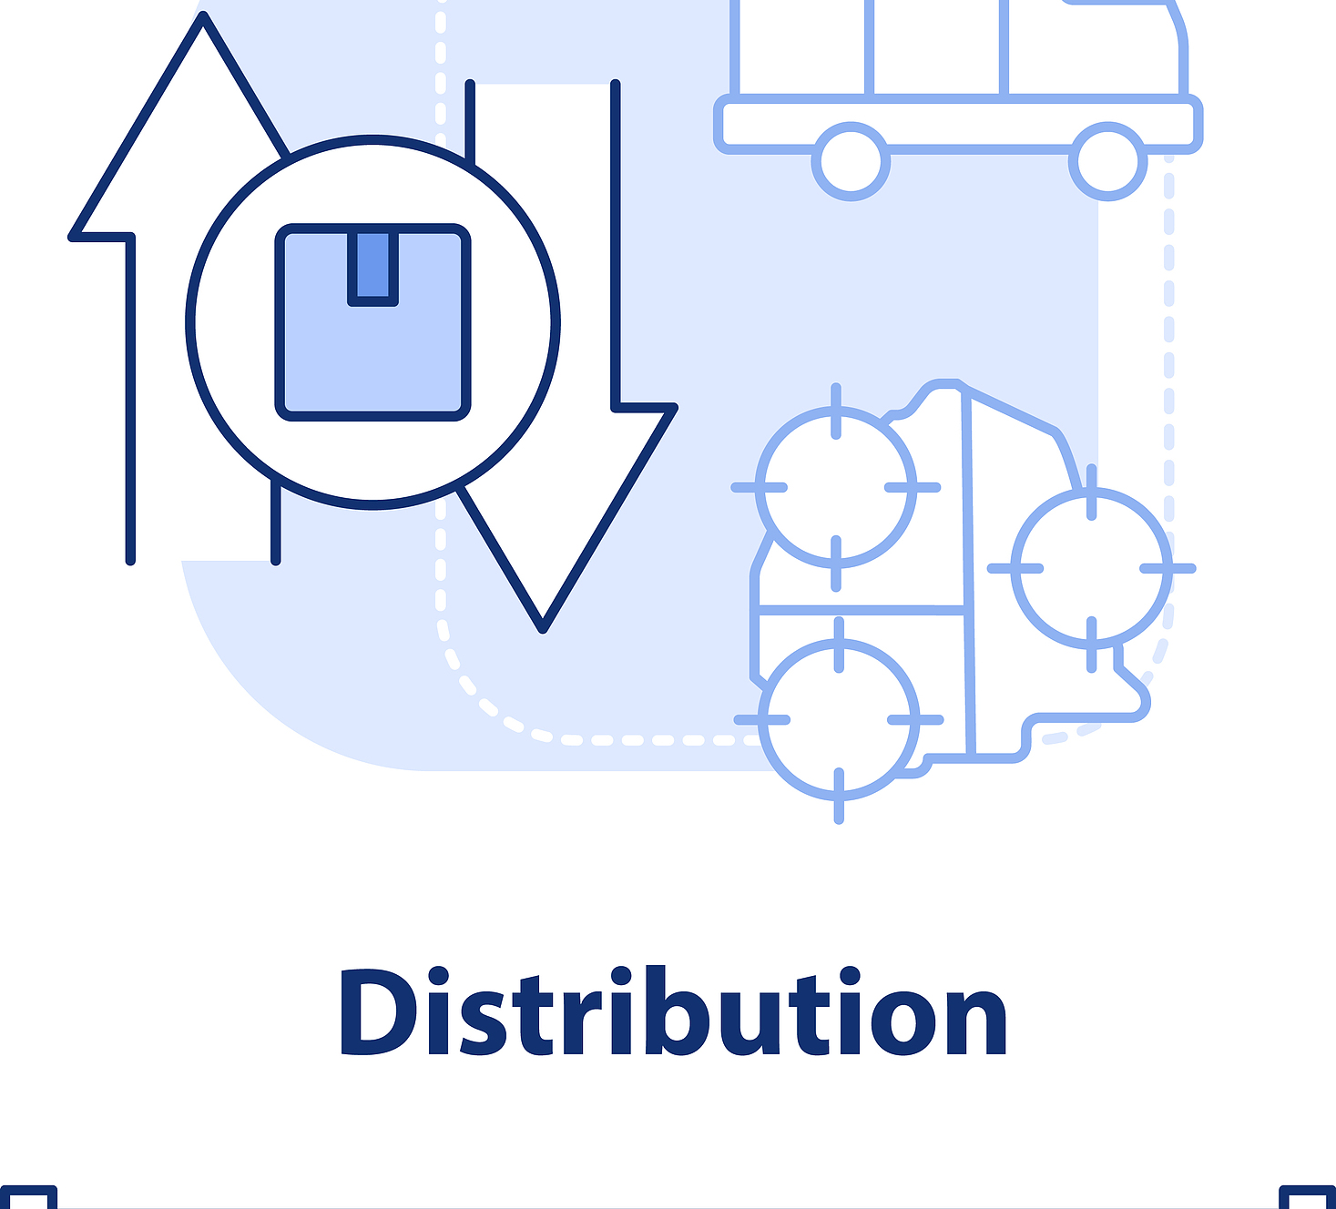

仓库推荐算法—相似度计算与节点分类
仓库相似度计算方法
仓库相似度计算方法通过分析仓库的属性、标签、星标等信息，采用特定算法来评估仓库间的相似度，为仓库推荐提供基础数据。
核心仓库分类策略
核心仓库分类策略关注于从推荐池中选取P₁中相似度最高的仓库作为核心仓库，以确保推荐的精准度。
扩展仓库分类策略
扩展仓库分类策略旨在通过P₂中的高相似度仓库来扩大推荐的范围，增加推荐的多样性。
探索仓库分类策略
探索仓库分类策略通过P₃中的新兴仓库来引入新的推荐，增加推荐的探索性，鼓励用户发现新的兴趣仓库。
仓库推荐集的选择方法
仓库推荐集的选择方法涉及从核心仓库、扩展仓库和探索仓库中选择前N个仓库作为最终的推荐集，以平衡推荐的精准度和多样性。

Slide 35

结论与应用
01
推荐算法在用户与仓库中的应用
推荐算法在用户与仓库中的应用展示了如何将相似的策略和方法应用于不同对象的推荐，强调了算法的通用性和灵活性。
02
优化策略的共同应用
优化策略的共同应用强调了在用户与仓库推荐中，多样性保证、动态调整、权重调整等优化策略的共同应用，以提升推荐效果。
03
推荐算法的未来展望
推荐算法的未来展望涉及对推荐系统技术发展趋势的预测，包括更先进的算法模型、更丰富的用户交互方式以及更智能的推荐策略。

Slide 36
Thank you
更加详细的解释可以在项目的README.md中看到
队伍名称：DataThinkers
队长：王宏伟
队员：詹江叶煜

